Slide 1
Aprendizaje de Máquina

Slide 2
Menú
Máquinas de soporte vectorial “Support Vector Machines” o SVM
  Intuición
  Trucos importantes

Slide 3
Clases anteriores
Hemos visto como la idea básica de regresión lineal
  Puede utilizarse para clasificación
    Perceptrón
    Regresión logística
  Puede utilizarse para ajustar funciones no lineales
    Transformado los datos
    Agregando datos derivados
    Conectado muchas en una red (función de costo complicada)

Slide 4
Idea General
Queremos seguir usando la idea de separar clases con hiperplanos
  Sabemos resolver esto de manera óptima
  El problema es que no todos los problemas son linealmente separables
Idea: Quizá no sean linealmente separables en un espacio pero en otro de más alta dimensión si
  Crear dimensiones adicionales de manera que las categorías sean linealmente separables

Slide 5
Resumen
Datos Originales

Slide 6
Aumento de Dimensión y Vectores de Soporte

Slide 7
Clasificador de Margen Óptimo

Slide 8
Idea General
La idea es relativamente simple y razonable pero presenta unas cuantas dificultades
  ¿Cómo agrego dimensiones? ¿Cuántas?
  El aumentar dimensiones significa agregar atributos adicionales llamados rasgos al los vectores de datos originales
    Al tener más dimensiones se corre el riesgo de tener la “maldición de la dimensionalidad”
    Sensibilidad al ruido
    Se corre el riesgo también de un excesivo trabajo de cómputo
      Qué tal si el número de rasgos es muy grande. El simple hecho de calcularlos puede tener un costo prohibitivo

Slide 9
SVM
Las máquinas de soporte vectorial son un propuesta que mitiga o soluciona estas cuestiones
El desarrollo de las mismas requirió de un par de ideas importantes
  Veremos un esbozo de su desarrollo

Slide 10
SVM
Ideas Principales
Clasificador de margen óptimo
  Reducir sensibilidad al ruido
  Acelerar el cómputo
  Mitiga la maldición
Uso de Kernels
  Acelerar el computo
    Permite el uso de dimensiones arbitrariamente grandes
Margen Suave
  Relajar la restricción de separabilidad lineal
  Reducir sensibilidad al ruido

Slide 11
Clasificador de Margen Óptimo
Recuerdan nuestro clasificador lineal?
  Hay muchos posibles hiperplanos para separar las dos clases
  Suponemos para todo lo que sigue que las clases de las que hablamos son linealmente separables
    Este supuesto se relaja en cierta medida para el SVM de margen suave

Slide 12
Clasificación Binaria
h2
h3
h1
B
A
¿Cuál separación es mejor, h1 h2 o h3?

Slide 13
Clasificador de Margen Óptimo
De alguna manera podemos pensar que nuestra predicción debe ser más “confiable” mientras más lejos se encuentre el dato del hiperplano
  Estamos más seguros que A pertenece a la clase Estrella que B.
  Un pequeño cambio en el h3 provocaría un cambio de clase para B

Slide 14
Clasificador de Margen Óptimo Intuición
Si pensamos en nuestro clasificador logístico, mientras más lejos de la barrera de decisión más cerca de 1 (o cero dependiendo de la clase) será g(w^{T}x+w₀)
Si pensamos en el perceptrón este sólo tiene dos valores de salida y da el mismo resultado para todos los ejemplos bien clasificados
La idea del margen óptimo combina estas dos ideas
  Queremos que los ejemplos que esten dentro de una banda cumplan lo primero
  Queremos que los ejemplos x que estan fuera no contribuyan al error y que el valor de w^{T}x+w₀ pueda cambiar sin impacto
  De esta manera tratamos de fijarnos únicamente en los puntos de diferentes clases que estén proximos entre si

Slide 15
El Problema de Optimización: el clasificador de margen óptimo
La función “costo” que se utiliza lo que pretende es maximizar esta banda
Pensando en la función de transferencia de escalón tenemos que
  V^(x)= 1 si w^{T}x >= 0 y -1 de otra forma
Ahora queremos
    V^(x)= 1 si w^{T}x >= 1 y
    V^(x)= -1 si w^{T}x <= -1
    Y que sigua alguna función suave entre -1 y 1

Slide 16
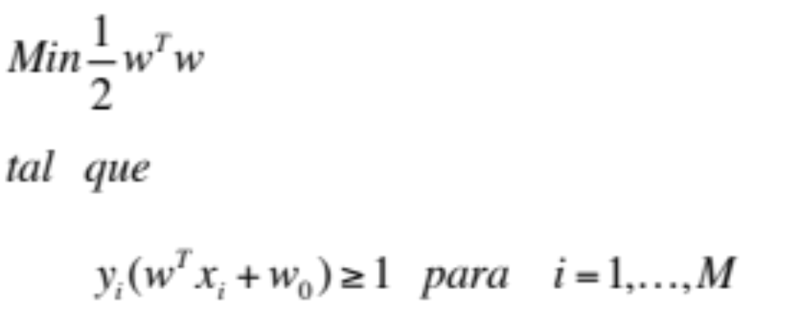
El Problema de Optimización: el clasificador de margen óptimo

Slide 17
Intuición Geométrica
Porque el minimizar las w agranda el margen?
  La barrera de decisión es w^{T}x*=0 y es ortogonal al vector de pesos w (x* son los valores de x que satisfacen la ecuación)
  Requerimos w^{T}x^{(i)} >=1 cuando y=1 y w^{T}x^{(i)} <=-1 con y=-1
    Recordando que w^{T}x^{(i)}=p||w||=p sqrt(Σw_{i}²) donde p es la proyección del vector x^{(i)} sobre el vector w
  Requerimos que ||w||² sea chica
    El problema obliga a hacer grande la magnitud de la proyección p (o muy negativa o muy positiva) para satisfacer las restricciones y por tanto alejar la barrera de decisión a lo largo de w con respecto a cada x^{(i)}
    Por simplicidad suponemos w0 inexistente por lo que ||w||² =Σw_{j}²

Slide 18
Intuición Geométrica
Barrera de decisión h2
Barrera de decisión h1
x
p_{h2}
p_{h1}
w
¿Cuál separación es mejor, h1 o h2 para x?

Slide 19
Clasificador de Margen Óptimo
Los tres vectores señalados son los vectores de soporte

Slide 20
Siguiente Pasos
Lo que deseamos ahora es
  Encontrar los puntos que caracterizan al margen óptimo
    Esto nos ayudará que el algoritmo sea eficiente
    A mejorar la generalización
  Elevar la dimensionalidad del problema de manera que los datos sean linealmente separables (o casi)
Para esto tenemos que transformar el problema

Slide 21
El Problema Dual
El problema dual
  Transforma el problema en otro de manera que la solución de uno es la solución del otro bajo ciertas condiciones
El objetivo de esto es tener un problema que es más fácil, o más eficiente para resolver
  El problema de optimización incluye una desigualdad en las resticciones (que |w^{T}x|>=1) lo que lo dificulta
  Nos permite conservar sólo ciertos puntos (los vectores de soporte)

Slide 22
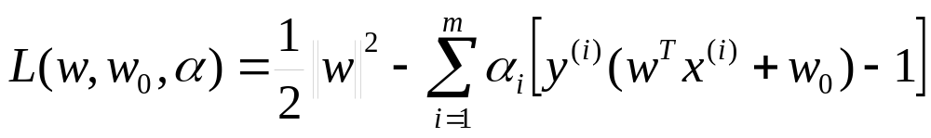
Vectores de Soporte
Queremos encontrar los puntos que caracterizan el margen óptimo
  Construimos el problema dual primero usando multiplicadores de Lagrange
  Note que las restricciones estan como resta en la fórmula
  Existe un conjunto de condiciones (KKT) bajo las cuales las soliciones del dual son iguales a las del original para restricciones de desigualdad
  Esas condiciones dan origen a los vectores de soporte

Slide 23
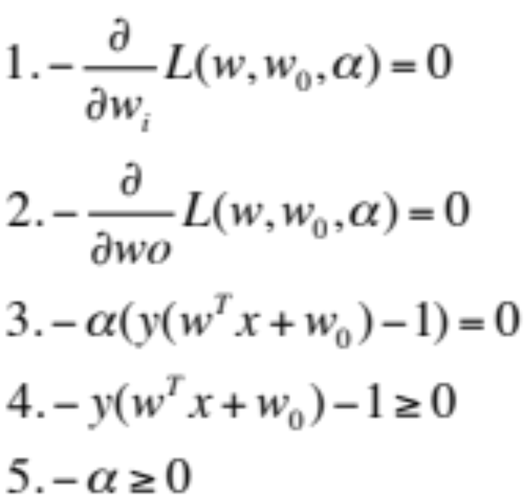
Condiciones Karush-Kuhn-Tucker

Slide 24
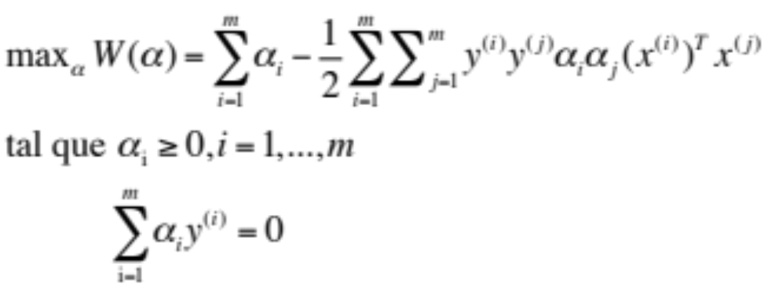
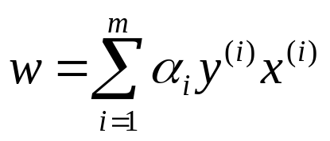
El Problema Dual de Optimización
Si resolvemos el problema dual entonces podemos calcular las w’s (salvo w₀) para nuestro problema usando
  Esto proviene de derivar e igualar a cero (condicion 1)
  La w_{o} proviene, de igual forma de la condición 2

Slide 25
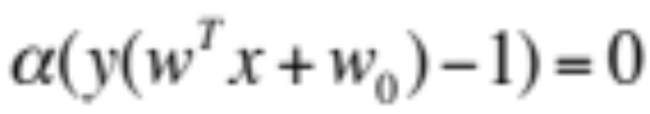
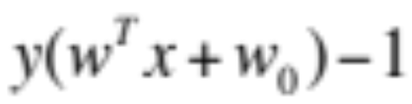
Vectores de Soporte
Note que seguimos suponiendo que los datos son linealmente separables
Note que la restricción del problema nos obliga a maximizar α y a que sea mayor o igual a cero.
Note además que la condición 3 obliga a que muchas α se vuelvan 0. De ahí que solo unos vectores importen, de ahí que sean el soporte del hiperplano
  Esto es cero sólo para los puntos x que definen el margen, para los demás, alfa debe ser cero

Slide 26
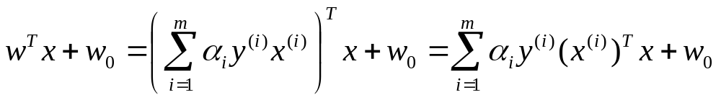
El Problema Dual
Para hacer una predicción hay que calcular w^{T}x+w₀. Sustituimos en la ecuación anterior
Este es nuestro modelo
Entonces, si tenemos las alfas, lo único (costoso) que necesitamos para hacer una predicción es calcular el producto interno de los vectores de soporte con el dato de entrada

Slide 27
Aumento de Dimensión
Esto es relevante pues existe una manera de calcular el producto interno de vectores sin tener que manipular explícitamente los vectores
  Esto implica que podemos aumentar arbitrariamente la dimensionalidad de nuestros datos de entrada a bajo costo!!!

Slide 28
Aumento de Dimensión
Recuerdan de la clase de métodos lineales que incluimos el rasgo x² a nuestro modelo (teníamos sólo el atributo x)?
  Hablamos que podíamos incluir x³, sen(x) o lo que se nos ocurriera
  El problema era que sobre entrenaríamos
    Esto se mitiga aquí pues sólo usamos unos cuantos puntos (los vectores de soporte)

Slide 29
Kernels
Lo que se necesita es una manera de aumentar la dimensión de los datos de manera que se pueda calcular el producto interno de manera eficiente
  Si lo logramos podremos usar dimensiones MUY grandes, incluso infinitas
Para esto vamos a usar Kernels que son justamente el truco para hacer esto

Slide 30
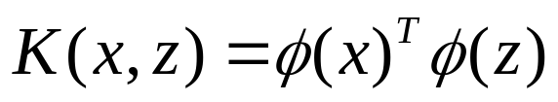
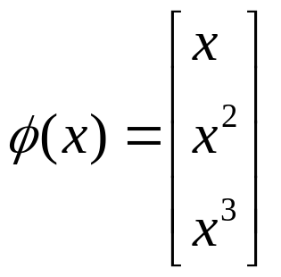
Kernels
Definimos el Kernel entre dos vectores como:
Donde ϕ es el mapeo de los atributos del vector a los rasgos. Por ejemplo, para un vector x en R

Slide 31
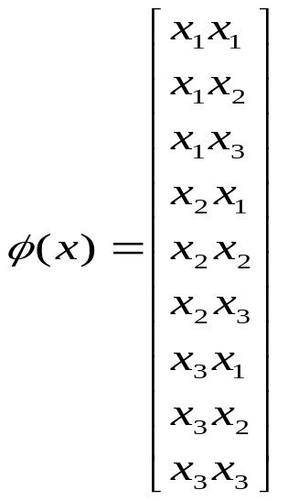
Kernels
Ejemplo
Supongamos que tenemos nuestros vectores x y z están en R³
Supongamos que nuestro mapeo para cada vector consiste en multiplicar todos sus atributos entre si

Slide 32
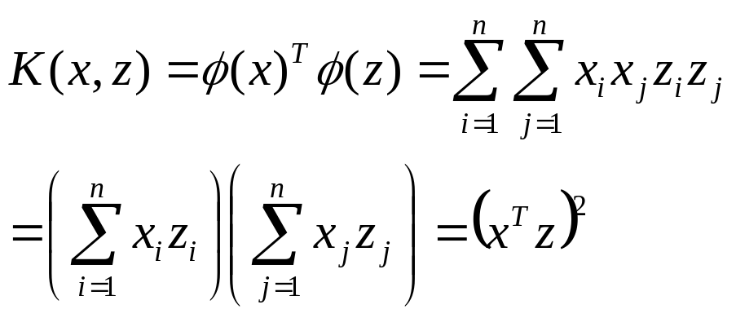
Kernels
Ejemplo
El kernel
Calcular el kernel toma tiempo proporcional al número de atributos, mientras que el número de rasgos usados es proporcional al cuadrado de los atributos

Slide 33
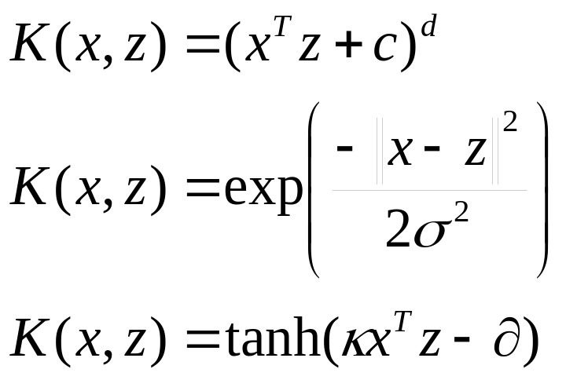
Otros Kernels
No todos los mapeos tienen esta propiedad (el teorema de Mercer establece cuando un Kerner el válido).
Estos son algunos Kernels comunes

Slide 34
Kernels
Escoger un Kernel y sus parámetros es un poco un arte
  Poca teoría
  Podemos diseñar uno propio. El teorema de Mercer nos ayuda a asegurarnos que es válido
Una intuición útil para guiar la elección de Kernel es pensar en K(x,z) como una medida de que tanto se parecen ϕ(x) y ϕ(z)
  El valor de K(x,z) será grande cuando se parezcan mucho y chico de otra forma

Slide 35
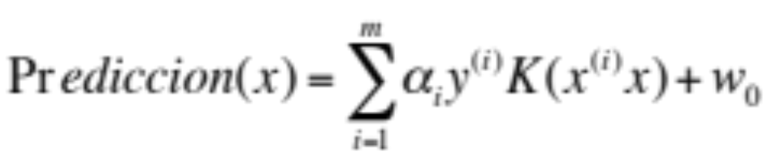
El Nuevo Modelo
Note que el modelo final hace uso sólo de los vectores de soporte y de la función K y no se calculan explícitamente atributos adicionales

Slide 36
Otros detalles
Todo lo anterior lo hicimos suponiendo que las dos clases son linealmente separables (en algún espacio)
  Esta suposición se puede relajar de manera que las clases sean “casi” linealmente separables y se tolere cierta cantidad de ruido. Se usa el margen suave
Existen unos cuantos algoritmos eficientes para resolver el problema dual de optimización
  El más usado se llama “sequential minimal optimization” (SMO)

Slide 37
Margen Suave
Los datos puede que no sean linealmente separables por dos razones
  Por “outliers” como ruido
  Porque los datos son intrínsicamente no linealmente separables
Para el segundo caso utilizamos Kernels para elevar la dimensionalidad
Para el primer caso utilizamos el Margen Suave

Slide 38
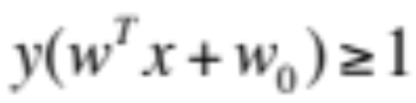
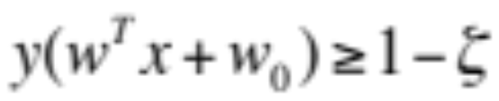
Margen Suave
La idea del margen suave es permitir que algunos elementos estén mal clasificados y aun así mantener una buena barrera de decisión
Para esto introducimos una variable de tolerancia en nuestro modelo
  Teníamos
  Ahora
  Dejamos que los datos estén un poquito mal clasificados, que su distancia a la barrera del lado equivocado sea a lo más psi

Slide 39
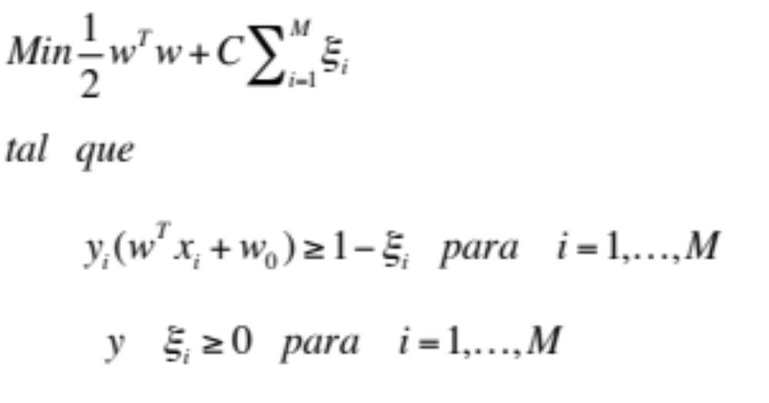
El Problema de Optimización: el clasificador de margen suave

Slide 40
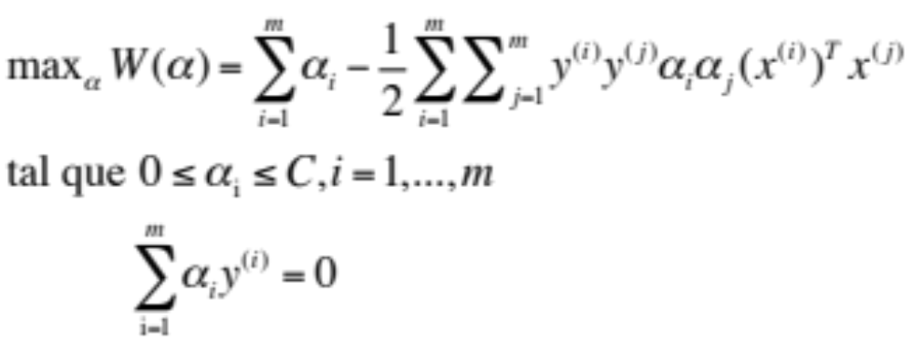
El Problema de Optimización Dual
Quedo igual!
La diferencia es que las alfas deben ser menores o iguales a una constante
Los vectores de soporte que regrese el optimizador que sean iguales a C (o -C) corresponden a los datos que no respetan el margen

Slide 41
Consejos de Uso de Andrew Ng
Si se tienen más atributos que datos
  Usar regresión logística regularizada o SVMs con kernel lineal
Si se tienen pocos atributos y muchos ejemplos de entrenamiento (menos de 10k)
  Usar SVM con kernel gaussiano
Si se tienen pocos atributos y muchos ejemplos de entrenamiento (más de 10k)
  Agregar atributos derivados y usar regresión logística o SVM con kernel lineal

Slide 42
Otros Comentarios
Se puede pensar en la complejidad del modelo como el número de vectores de soporte que resultan
Un buen estimado del error de generalización es el cociente de los vectores de soporte (esperados) sobre el número de datos de entrenamiento
  No pagamos un precio alto por aumentar la dimensión!!!!
Si el cociente es alto no se va a generalizar bien

Slide 43
Paquetes
Implementar SVMs es un poco tedioso. Existe una librería my probada que utilizan muchas aplicaciones. Se llama libSVM

Slide 44
Ejercicio
Utilice el archivo andSVM.csv
Entrene un perceptrón y grafique la barrera de decisión
Entrene una SVM usado:
  from sklearn.svm import SVC
  Use un kernel lineal
Grafique los datos y la barrera de decisión
Grafique el margen, las rectas que pasan por los vectores de soporte
  Utilice diferentes valores de C (1 y 100)

Slide 45
Ejercicio
Cree un conjunto de datos en dos dimensiones x1 y x2 de manera que los puntos que se encuentren dentro de un circulo (centro en 0,0) sean de la clase 1 y los que estén fuera de la clase 0
  X₁²+X₂²=r²
Entrene una Red Neuronal para este problema
  Visualice los datos bien y mal clasificados
Repita el ejercicio para un SVM

